Slide 1
Autómata Push Down(APD)
Fundamento de la computación
Claudio Cortés Mondaca

Slide 2
Un APD es M = (Q, S, Γ, δ, q₀, Z₀, F)
Q: Es el conjunto de estados en los que puede estar el Control finito.
S: Los símbolos que se van a leer en la cinta.
Γ:El alfabeto de la pila.
q₀: Estado inicial.
Z₀:Símbolo inicial del stack.
F: Conjunto de estados finales y es subconjunto de Q.
δ:Función de transición, representa Q×Γ*

Slide 3
Componentes
Una cinta infinita la cual se divide en celdas
Cada celda solo tiene un carácter del alfabeto dado.
En la parte más a la izquierda de la cinta se encontrará el string a analizar.
Una pila
Que almacena caracteres.
Para hacer la transición de estado, el control infinito debe evaluar la combinación (q,w,P);
q_{n}: representa el estado en el que está.
w:El string que se está leyendo.
P:El último símbolo de la pila.
Dado la combinación del estado, el primer símbolo del string y el último símbolo del stack, se evalua si es que se agrega (push), elimina(pop) o se reescribe el último símbolo del stack.

Slide 4
Componentes
Stack
Control Finito
Z₀

Slide 5
¿Cómo acepta un string el APD?
Hay tres estrategias
1-.Al terminar de leer el string el APD está en un estado final.
2-.Al terminar de leer el string el APD dejó su pila vacía (q_{n}, ε, ε) .
3-.Una combinación de las 2 estrategias anteriores
Se recuerda que el APD acepta el string si en alguno de los caminos posibles alcanza la condición de aceptación.

Slide 6
Ejemplos y Ejercicios.

Slide 7
N(M) = {w2w^{r} / w∈(0 + 1)*} Construir APD que acepte por pila vacía.
1-. ¿Qué me dice el lenguaje? L={ε2ε,01210,0012100,010121010…].
2-.Elegir una estrategia para construir el APD.

Slide 8
Estrategia
Al ir leyendo la cinta se debe ir agregando un símbolo(ej U para 1 y C para 0) por cada símbolo que se lea de la cinta hasta encontrar el 2, a partir de este número empezaremos a eliminar los símbolos de la pila hasta vaciar la pila.

Slide 9
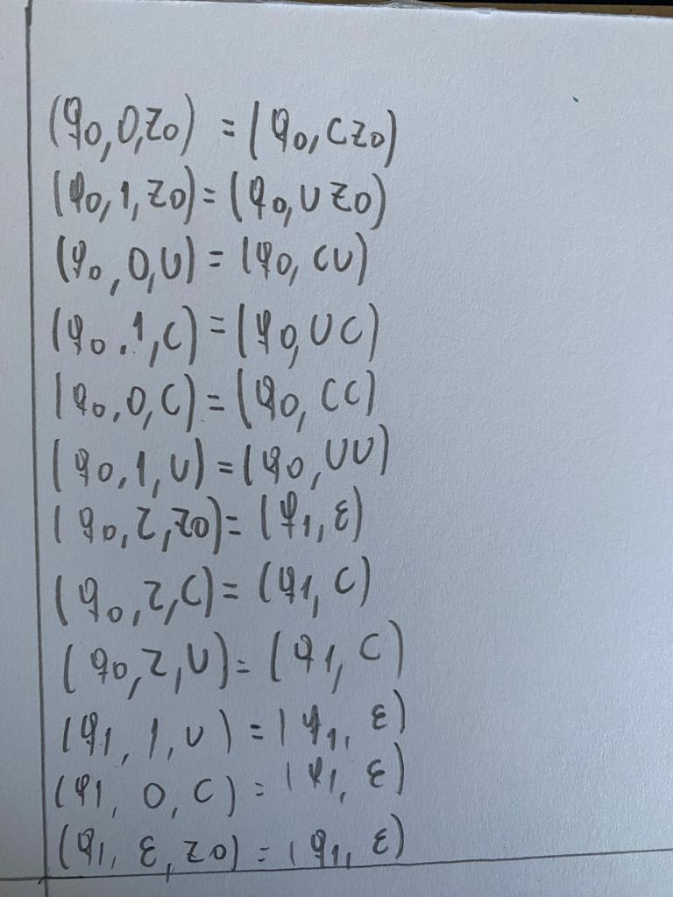
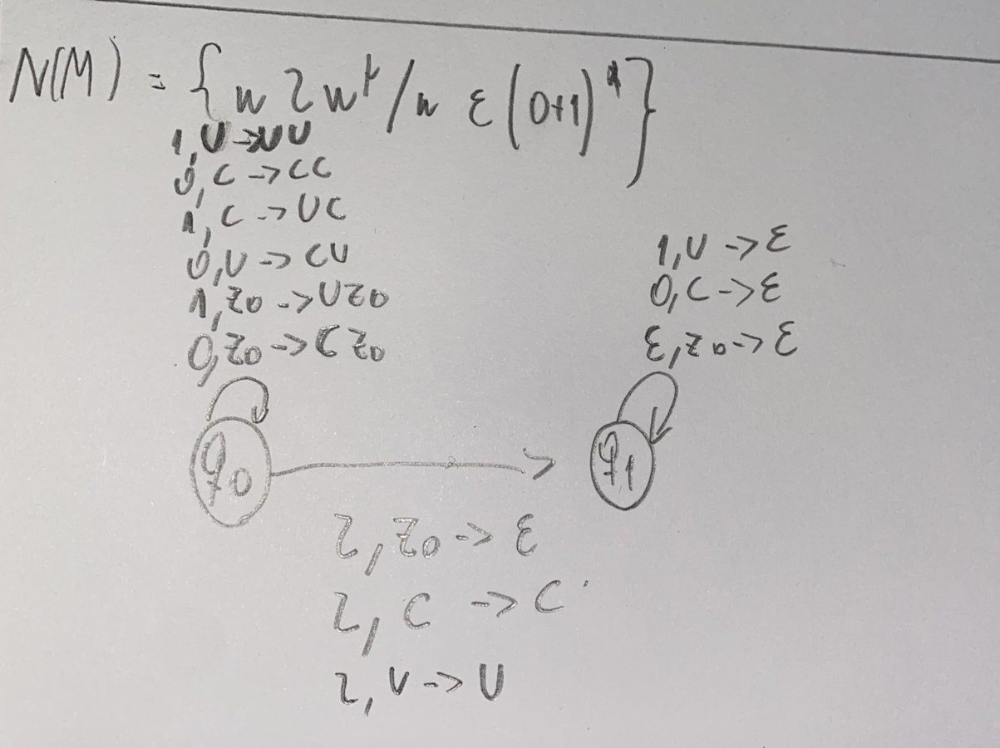
APD(Grafos y transiciones)
Ej.

Slide 10
Probemos w=01210
(q0,0,Z0) | (q0,0,U) | (q0,0,C) | (q0,1,Z0) | (q0,1,U) | (q0,1,C) | (q0,2,Z0) | (q0,2,U) | (q0,2,C) | (q1,0,C) | (q1,1,U) | (q1,ε,Z0)
↓ | ↓ | ↓ | ↓ | ↓ | ↓ | ↓ | ↓ | ↓ | ↓ | ↓ | ↓
(q0,CZ0) | (q0,CU) | (q0,CC) | (q0,UZ0) | (q0,UU) | (q0,UC) | (q1,ε) | (q1,U) | (q1,C) | (q1,ε) | (q,ε) | (q1,ε)
0 | 1 | 2 | 1 | 0 | ε
q0
C
Z
0

Slide 11
Probemos w=01210
(q0,0,Z0) | (q0,0,U) | (q0,0,C) | (q0,1,Z0) | (q0,1,U) | (q0,1,C) | (q0,2,Z0) | (q0,2,U) | (q0,2,C) | (q1,0,C) | (q1,1,U) | (q1,ε,Z0)
↓ | ↓ | ↓ | ↓ | ↓ | ↓ | ↓ | ↓ | ↓ | ↓ | ↓ | ↓
(q0,CZ0) | (q0,CU) | (q0,CC) | (q0,UZ0) | (q0,UU) | (q0,UC) | (q1,ε) | (q1,U) | (q1,C) | (q1,ε) | (q,ε) | (q1,ε)
0 | 1 | 2 | 1 | 0 | ε
q0
C
Z
0

Slide 12
Probemos w=01210
(q0,0,Z0) | (q0,0,U) | (q0,0,C) | (q0,1,Z0) | (q0,1,U) | (q0,1,C) | (q0,2,Z0) | (q0,2,U) | (q0,2,C) | (q1,0,C) | (q1,1,U) | (q1,ε,Z0)
↓ | ↓ | ↓ | ↓ | ↓ | ↓ | ↓ | ↓ | ↓ | ↓ | ↓ | ↓
(q0,CZ0) | (q0,CU) | (q0,CC) | (q0,UZ0) | (q0,UU) | (q0,UC) | (q1,ε) | (q1,U) | (q1,C) | (q1,ε) | (q,ε) | (q1,ε)
0 | 1 | 2 | 1 | 0 | ε
q0
U
C
Z
0

Slide 13
Probemos w=01210
(q0,0,Z0) | (q0,0,U) | (q0,0,C) | (q0,1,Z0) | (q0,1,U) | (q0,1,C) | (q0,2,Z0) | (q0,2,U) | (q0,2,C) | (q1,0,C) | (q1,1,U) | (q1,ε,Z0)
↓ | ↓ | ↓ | ↓ | ↓ | ↓ | ↓ | ↓ | ↓ | ↓ | ↓ | ↓
(q0,CZ0) | (q0,CU) | (q0,CC) | (q0,UZ0) | (q0,UU) | (q0,UC) | (q1,ε) | (q1,U) | (q1,C) | (q1,ε) | (q,ε) | (q1,ε)
0 | 1 | 2 | 1 | 0 | ε
q0
U
C
Z
0

Slide 14
Probemos w=01210
(q0,0,Z0) | (q0,0,U) | (q0,0,C) | (q0,1,Z0) | (q0,1,U) | (q0,1,C) | (q0,2,Z0) | (q0,2,U) | (q0,2,C) | (q1,0,C) | (q1,1,U) | (q1,ε,Z0)
↓ | ↓ | ↓ | ↓ | ↓ | ↓ | ↓ | ↓ | ↓ | ↓ | ↓ | ↓
(q0,CZ0) | (q0,CU) | (q0,CC) | (q0,UZ0) | (q0,UU) | (q0,UC) | (q1,ε) | (q1,U) | (q1,C) | (q1,ε) | (q,ε) | (q1,ε)
0 | 1 | 2 | 1 | 0 | ε
q0
q1
U
C
Z
0

Slide 15
Probemos w=01210
(q0,0,Z0) | (q0,0,U) | (q0,0,C) | (q0,1,Z0) | (q0,1,U) | (q0,1,C) | (q0,2,Z0) | (q0,2,U) | (q0,2,C) | (q1,0,C) | (q1,1,U) | (q1,ε,Z0)
↓ | ↓ | ↓ | ↓ | ↓ | ↓ | ↓ | ↓ | ↓ | ↓ | ↓ | ↓
(q0,CZ0) | (q0,CU) | (q0,CC) | (q0,UZ0) | (q0,UU) | (q0,UC) | (q1,ε) | (q1,U) | (q1,C) | (q1,ε) | (q,ε) | (q1,ε)
0 | 1 | 2 | 1 | 0 | ε
q1
U
C
Z
0

Slide 16
Probemos w=01210
(q0,0,Z0) | (q0,0,U) | (q0,0,C) | (q0,1,Z0) | (q0,1,U) | (q0,1,C) | (q0,2,Z0) | (q0,2,U) | (q0,2,C) | (q1,0,C) | (q1,1,U) | (q1,ε,Z0)
↓ | ↓ | ↓ | ↓ | ↓ | ↓ | ↓ | ↓ | ↓ | ↓ | ↓ | ↓
(q0,CZ0) | (q0,CU) | (q0,CC) | (q0,UZ0) | (q0,UU) | (q0,UC) | (q1,ε) | (q1,U) | (q1,C) | (q1,ε) | (q,ε) | (q1,ε)
0 | 1 | 2 | 1 | 0 | ε
q1
C
Z
0

Slide 17
Probemos w=01210
(q0,0,Z0) | (q0,0,U) | (q0,0,C) | (q0,1,Z0) | (q0,1,U) | (q0,1,C) | (q0,2,Z0) | (q0,2,U) | (q0,2,C) | (q1,0,C) | (q1,1,U) | (q1,ε,Z0)
↓ | ↓ | ↓ | ↓ | ↓ | ↓ | ↓ | ↓ | ↓ | ↓ | ↓ | ↓
(q0,CZ0) | (q0,CU) | (q0,CC) | (q0,UZ0) | (q0,UU) | (q0,UC) | (q1,ε) | (q1,U) | (q1,C) | (q1,ε) | (q,ε) | (q1,ε)
0 | 1 | 2 | 1 | 0 | ε
Ya que el se ha leído el string y el stack está vacio, se acepta el string.
q1
El Stack ahora está vacío.
Se entenderá de la siguiente manera -> (ε)
Z
0

Slide 18
Probemos w=01210
(q0,0,Z0) | (q0,0,U) | (q0,0,C) | (q0,1,Z0) | (q0,1,U) | (q0,1,C) | (q0,2,Z0) | (q0,2,U) | (q0,2,C) | (q1,0,C) | (q1,1,U) | (q1,ε,Z0)
↓ | ↓ | ↓ | ↓ | ↓ | ↓ | ↓ | ↓ | ↓ | ↓ | ↓ | ↓
(q0,CZ0) | (q0,CU) | (q0,CC) | (q0,UZ0) | (q0,UU) | (q0,UC) | (q1,ε) | (q1,U) | (q1,C) | (q1,ε) | (q,ε) | (q1,ε)
(q₀, 01210, Z₀) →
(q₀, 1210,CZ₀) →
(q₀, 210,UCZ₀) →
(q₁,10,UCZ₀) →
(q₁,0,CZ₀) →
(q₁,ε,Z₀) →
(q₁,ε,ε)
Acepta el string

Slide 19
L = {1^{n} 0^{n} w / w ∈ (0+1)*, n ≥ 0} con estado final y vaciando stack .
1.
Este automata acepta el string vacio,10,110010101010,0010101010
Recomendación, probar con los siguientes strings:
1100ε, cuando w=ε y n =2(no es importante el numero de n, pero si que n>= 1)
ε, cuando ambos strings son vacíos
ε1010101010, cuando n =0 y hay iteraciones en los unos y los ceros.

Slide 20

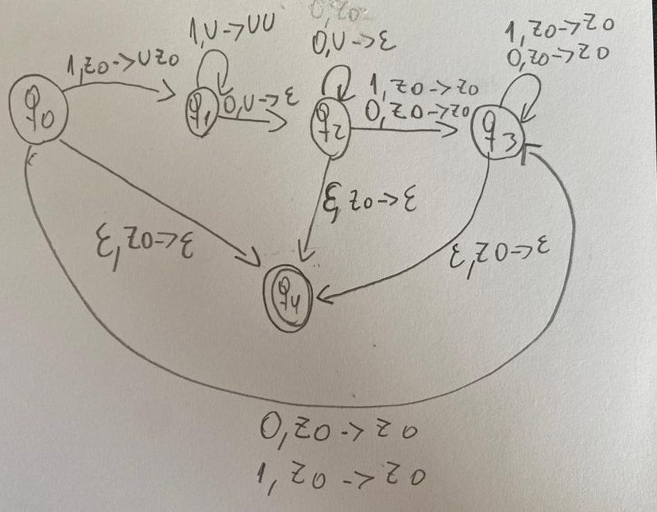
Una solución
Hagan las transiciones, en el otro formato.

Slide 21
L = {0^{2n}1^{n} / n ≥ 0}, por stack vacío
2.
-Acepta el string vacío.
La cantidad de ceros es el doble a la cantidad de unos.

Slide 22
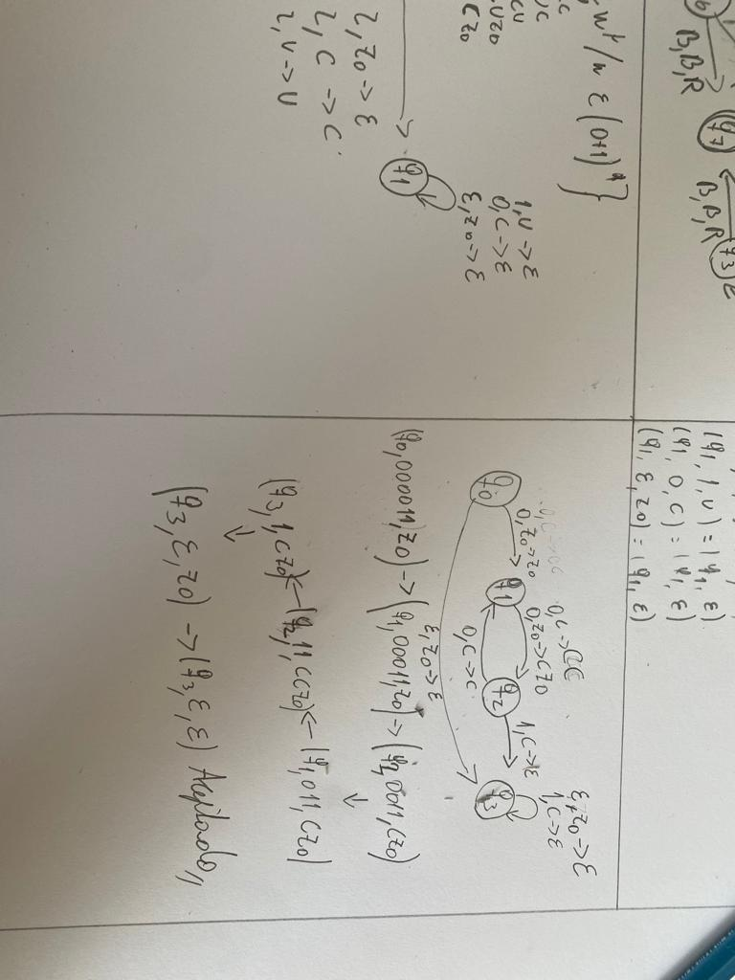
Una solución

Slide 23
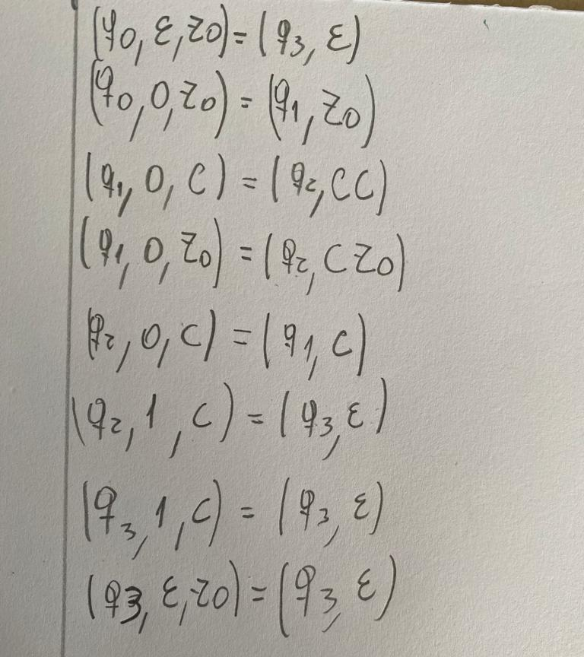
Sus transiciones

Slide 24
Describir una APD para cada lenguaje.
L = {1^{n} 0^{n} w / w ∈ (0+1)*, n ≥ 0} con estado final y stack vacío.
N(M) = {ww^{r} / w∈(0 + 1)*}, vaciando stack.
L = {w 0^{k} 1^{k} w^{r} / w ∈ (0+1)*, k > 0} con estado final y sin vaciar stack.
L = {0^{n}1^{m}0^{n–m} / n > m ≥ 0}
L={ [^{n}(^{m} )^{m}]^{n}; n,m>1 }

Slide 25
Tips
Cuando hagan el automata traten de hacer las transiciones como en la diapo 18, de esta manera se darán cuenta que para un solo string salen múltiples rutas, pero lo importante es que con una los acepte, siempre y cuando el string este dentro del lenguaje pedido.
Cuando estén haciendo la ruta habrán casos en los que strigns más pequeños del que están evaluando ya los aceptó, esto no significa que esté malo, lo que pasa es que el string que ya se aceptó es un prefijo, en todo caso, evaluar que el string ya aceptado esté dentro del lenguaje, porque sino el APD estaría malo.

Slide 26
Links
https://www.youtube.com/watch?v=LSvWty6sRjY&t=1256s&ab_channel=PepeCantoral%2CPh.D.
https://www.youtube.com/watch?v=wKYg3ZG5n34&t=98s&ab_channel=PepeCantoral%2CPh.D.
https://www.youtube.com/watch?v=4ejIAmp_Atw&list=PLgbkHfIjE2vUFBvwx3k02sVz69M7yFjgT&ab_channel=NesoAcademy lista de videos.
https://www.youtube.com/watch?v=K_kYGkeP3L8&ab_channel=AnitaR

